Slide 1

安装电脑系统

Slide 2
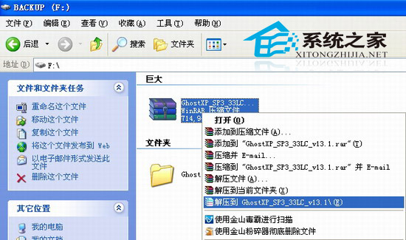
硬盘安装
（1）首先把你想要的系统下载下来并解压

Slide 3
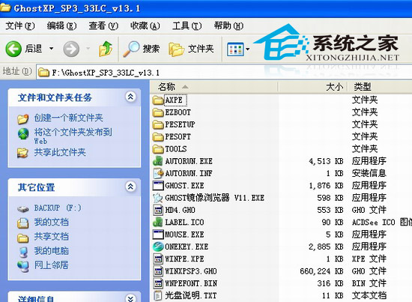
（2）打开“解压出来”的文件夹如下图

Slide 4

（3）安装方式一：运行文件夹里面的“AUTORUN.EXE”选择第一选项的“安装GHOST XP SP3”就可以默认安装了。如下图

Slide 5
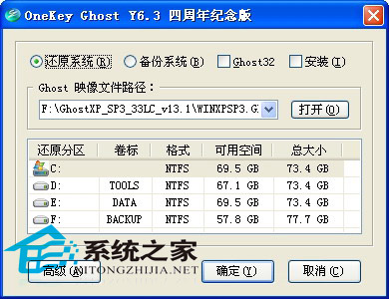
（4）安装方式二：运行文件夹里面的“ONEKEY.EXE”也可以默认C盘路径安装了。直接确定就可以。如下图

Slide 6
（5）以上两种方式都可以顺利安装。小问题要告诉大家。
1：系统解压不能直接解压到C盘，因为我们就是要把系统默认做进C盘的
系统盘的，所以解
压出来的文件夹不能放到C盘，不然安装不了。你看上面
我是解压在“F盘”的，当然除了C盘，
其他盘符都可以
2：解压出来的文件夹绝对不能放到“中文文件夹”里面。不
然硬盘安装器不能支持中文路径，
就造成了部分用户说那个“确定按钮是灰色的“无法点击的结果。
就像下图

Slide 7
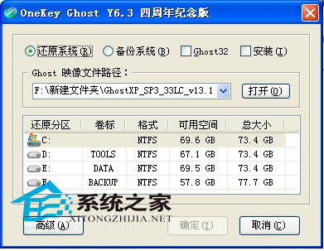

Slide 8
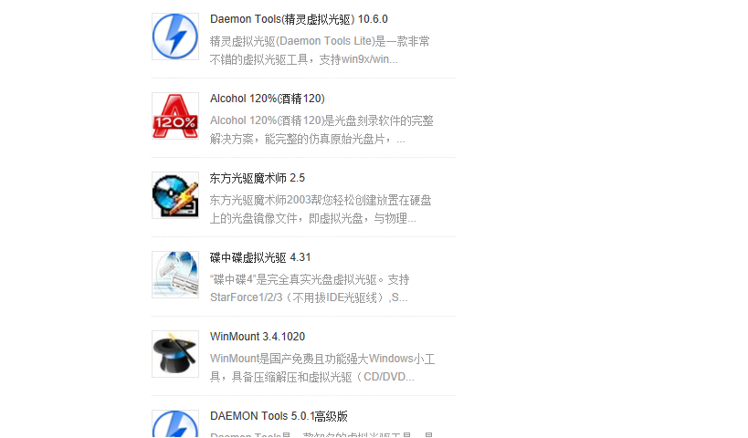
虚拟光驱安装

Slide 9
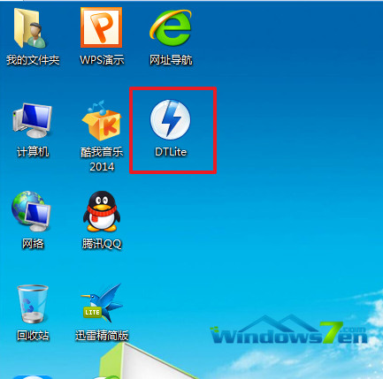
1、 打开下载安装好的虚拟光驱软件。

Slide 10
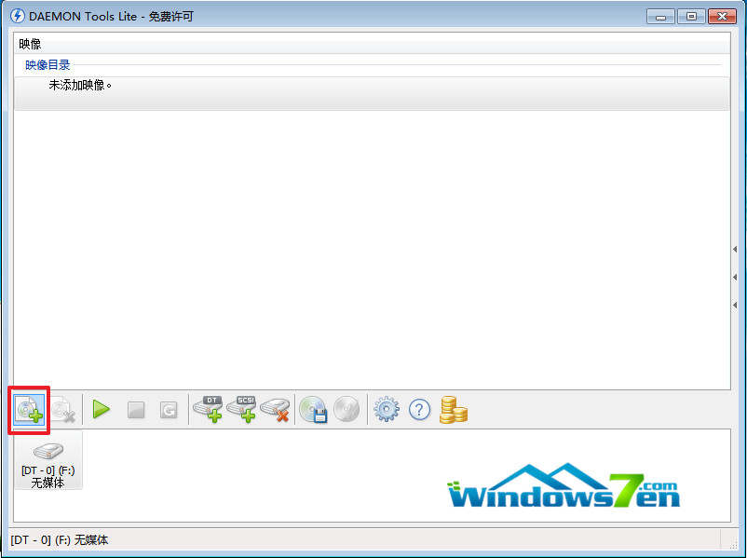
2、 接着点击软件左下角的添加按钮，选择刚才从windows7之家下载好的雨林木风 win7 64位系统镜像文件：

Slide 11
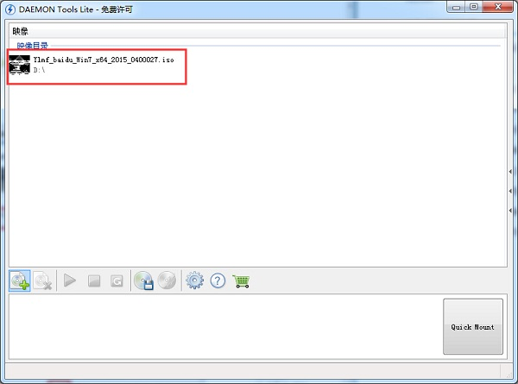
3、此时，添加雨林木风64位win7系统镜像文件之后，则是会在映像目录下显示出来，则是表示我们的雨林木风win7系统镜像文件载入到虚拟光驱是成功的。

Slide 12
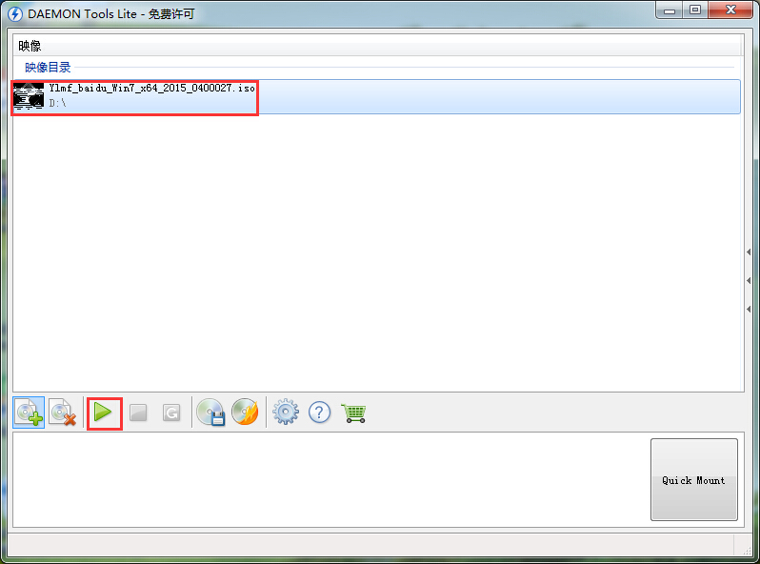
4、接着，选定载入好的64位雨林木风win7系统，然后点击绿色三角形的“载入”按钮。

Slide 13
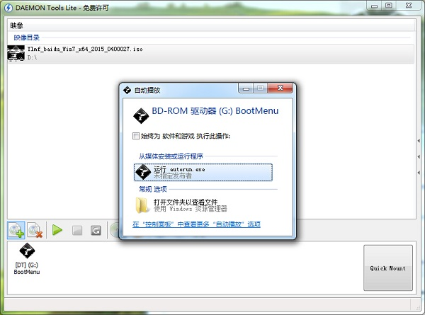
5、载入雨林木风镜像文件之后，则是会像播放光盘一样，弹出一个“自动播放”界面。

Slide 14

6、运行之后是会有雨林木风 x64 win7系统安装的界面出现

Slide 15

7、 稍等片刻，雨林木风win7 64位系统就安装好了，安装好之后的画面

Slide 16
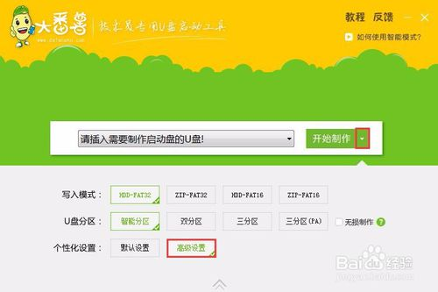
U盘安装系统
大番薯U盘制作教程
首先打开安装好的大番薯u盘启动盘制作工具，然后点击“开始制作”旁的下拉菜单，最下方有个性化设置，这里可以采用默认设置，当然也可以点击“高级设置”自定义u盘菜单样式、等待时间等效果，

Slide 17

打开高级设置后，鼠标移动至底端的等待时间右侧会出现如图所示的方形图标，我们可点击此图标进行u盘菜单的进度条个性化设置： 3 我们在此窗口内还可更改等待时间字体的颜色、进度条的宽度与高度、背景颜色与背景透明度、前景颜色与前景透明度。

Slide 18
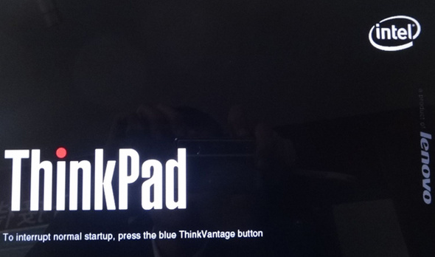
进入BIOS设置U盘启动
1.开启笔记本电脑，屏幕中出现联想logo时迅速按下F1键进入到bios设置主菜单。

Slide 19
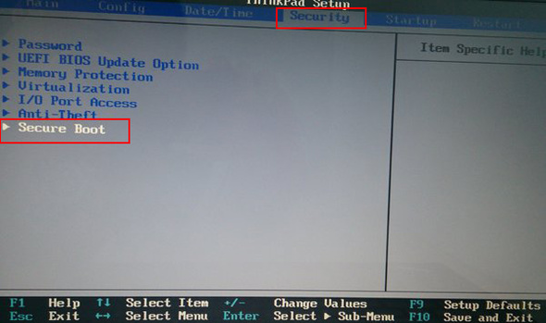
2.点击“Security”栏目，点击“Secure Boot”并按下回车键确认。

Slide 20
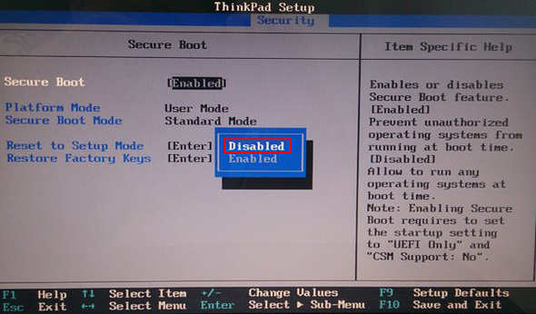
3.再次按下回车键将对应的参数值设定为“Disabled”，完成后按下esc键返回上级菜单。

Slide 21
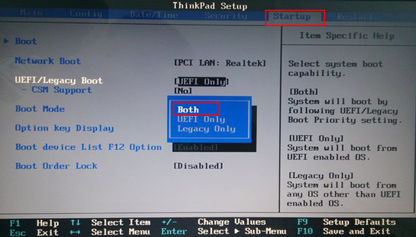
4.点击“Startup”栏目，找到并移动至栏目中UEFI/Legacy Boot选项，按下回车键将对应参数设置为Both选项。

Slide 22
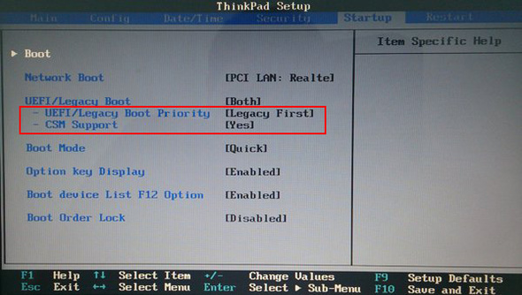
下方会出现新的选项“UEFI/Legacy Boot Priority”，接下来，将里面的设置参数改成“Legacy First“，将下方CSM support更改为“yes”。完成一切设置后按下F10键保存即可。 将u盘启动盘插入到笔记本电脑的usb插口中，同样在屏幕出现联想logo画面时按下F12键即可唤出u盘启动功能的选项窗口，这时我们就可以和平常一样使用u盘启动盘了。

Slide 23
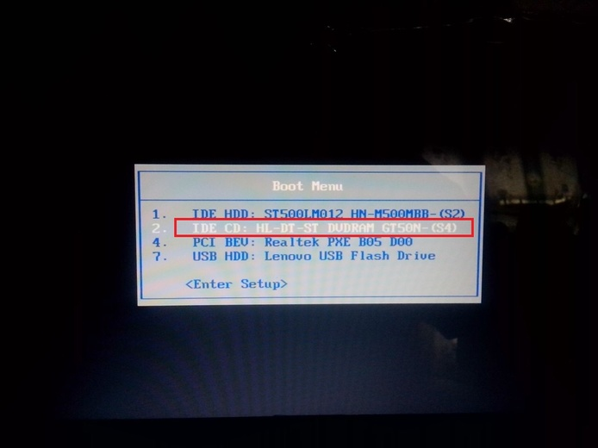
可以利用大番薯网站制作启动的u盘设置bios，将大番薯启动u盘插入到电脑usb插口中，然后重启电脑。 电脑开启后，当看到开机画面时，按“F12”键，如下图所示。

Slide 24
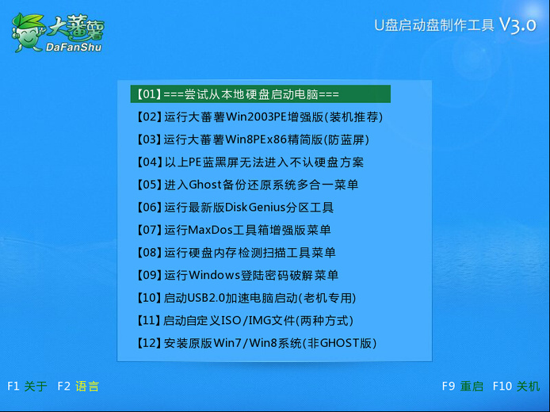

Slide 25
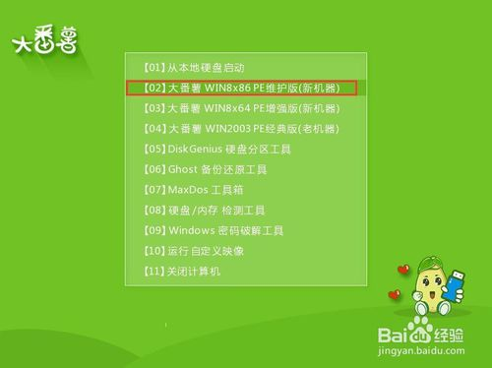
大番薯u盘安装系统

Slide 26
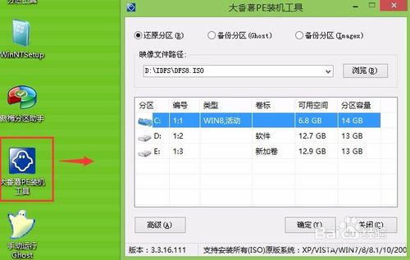
进入大番薯pe桌面，其“大番薯PE装机工具”会自动运行，若不小心关掉也可以双击桌面快捷方式“大番薯PE装机工具”，如图所示

Slide 27
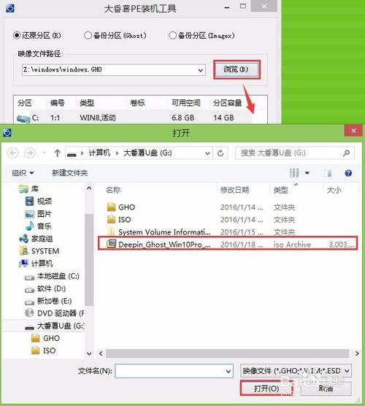
接下来点击大番薯pe装机工具的“浏览”工具，选择win10系统安装包，单击“打开”，添加进映像文件路径中，如图所示

Slide 28
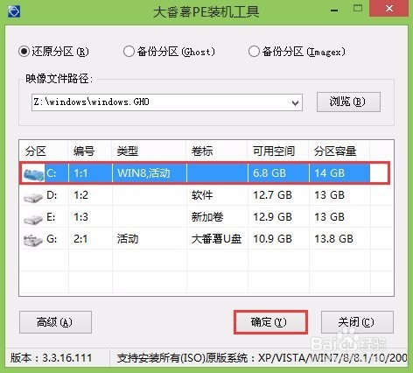
之后选择系统盘，单击“确定”按钮进行还原，如图所示

Slide 29
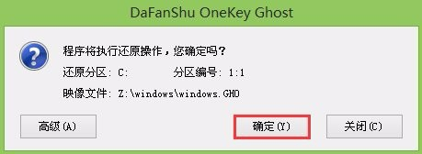
在弹出的提示“是否还原”窗口中，点击“确定”。如图所示

Slide 30
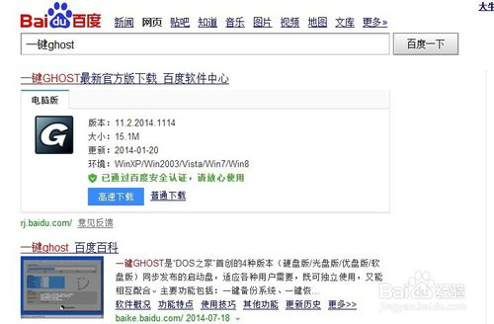
备份系统
我们百度搜索“一键ghost”然后将一键GHOST硬盘版，下载到自己的电脑上进行安装！

Slide 31
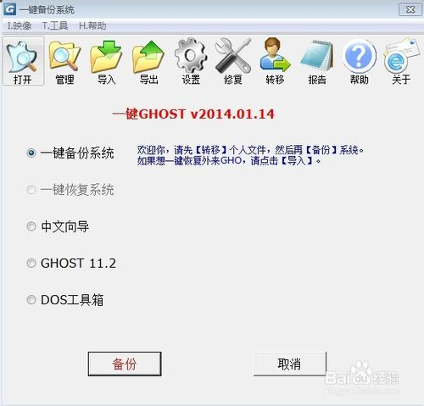

Slide 32
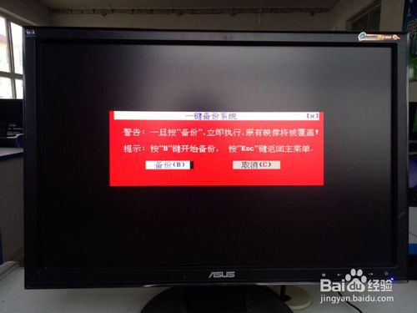

Slide 33
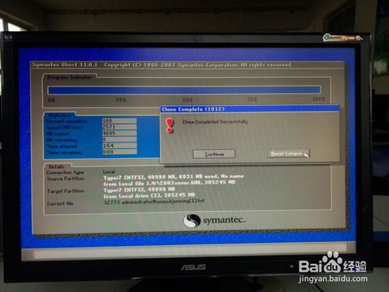

Slide 34
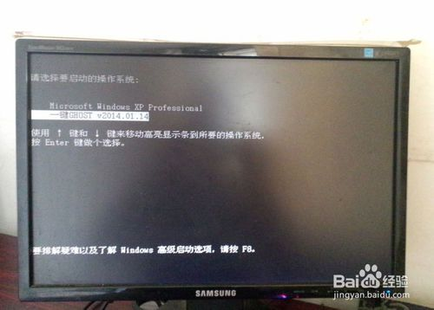

Slide 35
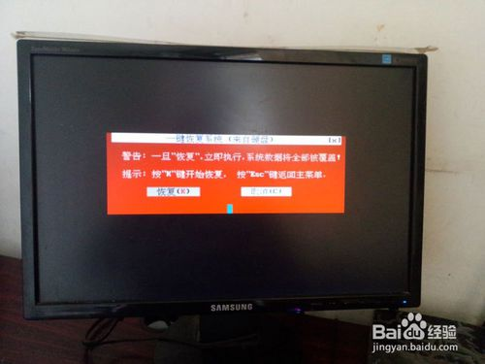

Slide 36
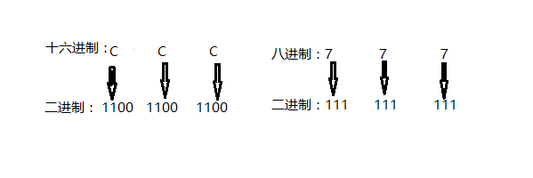
各种进制的转换

Slide 37
